Slide 1
GMIN 317 – Moteur de Jeux Intelligence artificielle pour le jeu vidéo
Rémi Ronfard
Remi.ronfard@inria.fr
https://team.inria.fr/imagine/remi-ronfard/

Slide 2
Cette présentation va s’intéresser aux différentes techniques d’intelligence artificielle utilisées dans les moteurs de jeu.
Surtout sur le plan des méthodes génériques d’utilisation courante.
Ce cours est largement inspiré des cours de Marc Moulis et Benoit Lange.

Slide 3
Personnages non-joueurs (non-player characters)
Comportements d’un personnage non joueur
Attaque, fuite, poursuite, patrouille
Recherche de chemins
Imitation/adaptation
Expression de sentiments
Apprentissage
Interaction avec les autres personnages
Tous contrôlés par intelligence artificielle
A chaque boucle du jeu (très vite)

Slide 4
Plan du cours
Recherche de chemins
Machines d’états finis
Arbres de comportements
Caméras intelligentes
Intelligence artificielle des SIMS

Slide 5
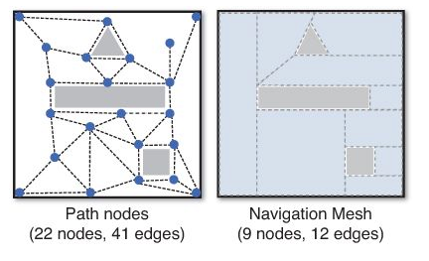
Path nodes et navigation meshes

Slide 6
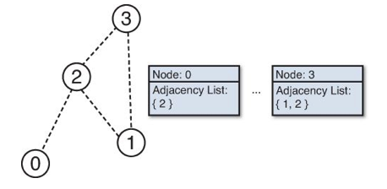
Graphe de parcours

Slide 7
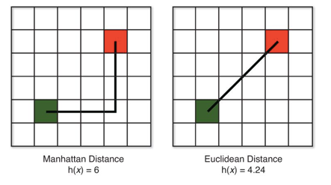
Recherche de plus courts chemins
La longueur d’un chemin est supérieure à la distance de Manhattan, qui est supérieure à la distance Euclidienne

Slide 8
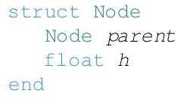
Arbre de parcours du graphe
OpenSet : Noeuds à évaluer, par ordre de distance croissante (file de priorité)
ClosedSet : Noeuds déjà évalués (arbre binaire)

Slide 9
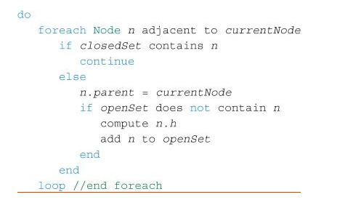
Parcours « best-first »

Slide 10
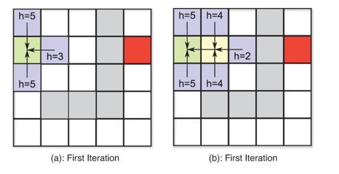
Parcours best-first

Slide 11
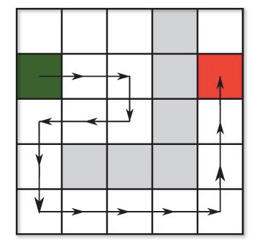
Recherche heuristique

Slide 12
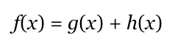
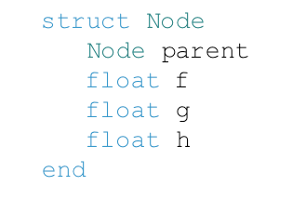
Algorithme A*
Meilleure estimation de la distance totale
Révision du meilleur chemin

Slide 13
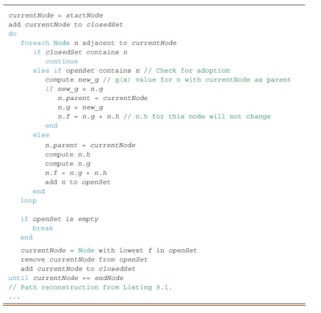
Algorithme A*

Slide 14
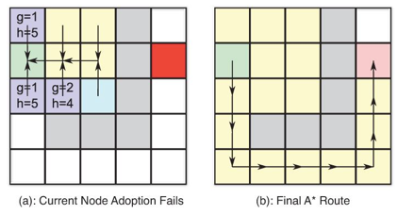
Exemple

Slide 15
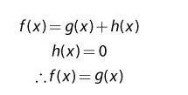
Algorithme de Dijkstra
Avantage : trouve toutes les solutions
Inconvénient : parcourt tous les chemins possibles

Slide 16
Machines d’états finis

Slide 17
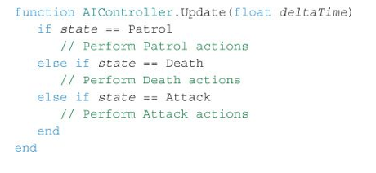
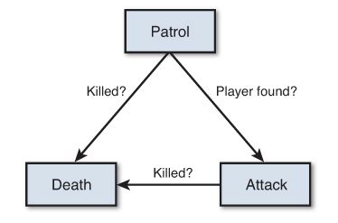
Exemple de machine d’états finis

Slide 18
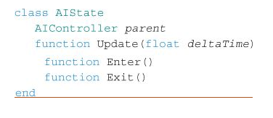
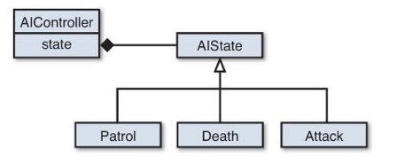
Exemple d’implémentation

Slide 19
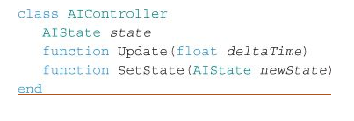
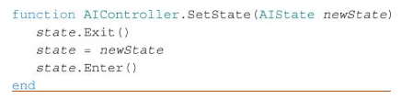
Exemple d’implémentation

Slide 20
Machines d’états finis hiérarchiques

Slide 21
Arbres de comportements
Utilisés dans Halo, Spore, etc.
Décomposition hiérarchique des comportements (ET/OU)
Décomposition séquentielle des comportements
Branches de l’arbre sont des conditions à tester et des actions à exécuter

Slide 22
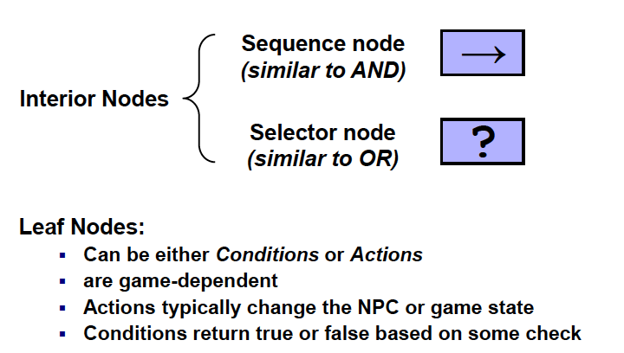
Arbres de comportements

Slide 23
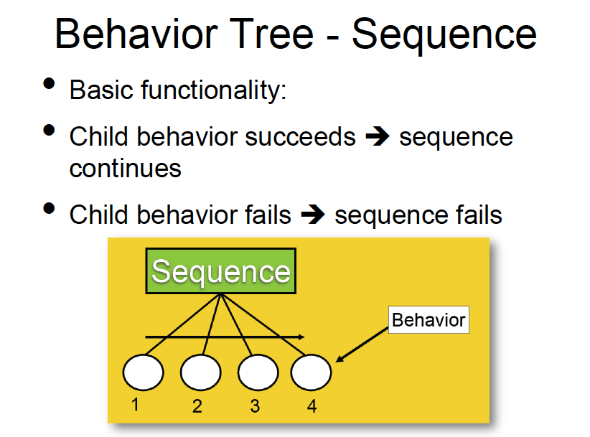
Arbres de comportements

Slide 24
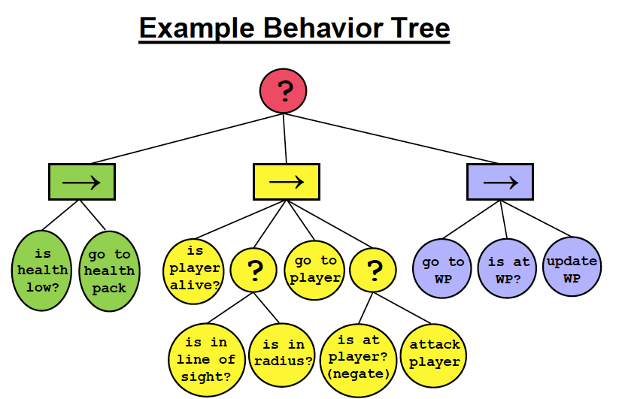
Arbres de comportements

Slide 25
Cinématographie et montage intelligents
Virtual Cinematography Theory and Practice for Automatic Real-Time Camera Control and Directing
By Liwei He, Microsoft Research
http://research.microsoft.com/users/lhe

Slide 26
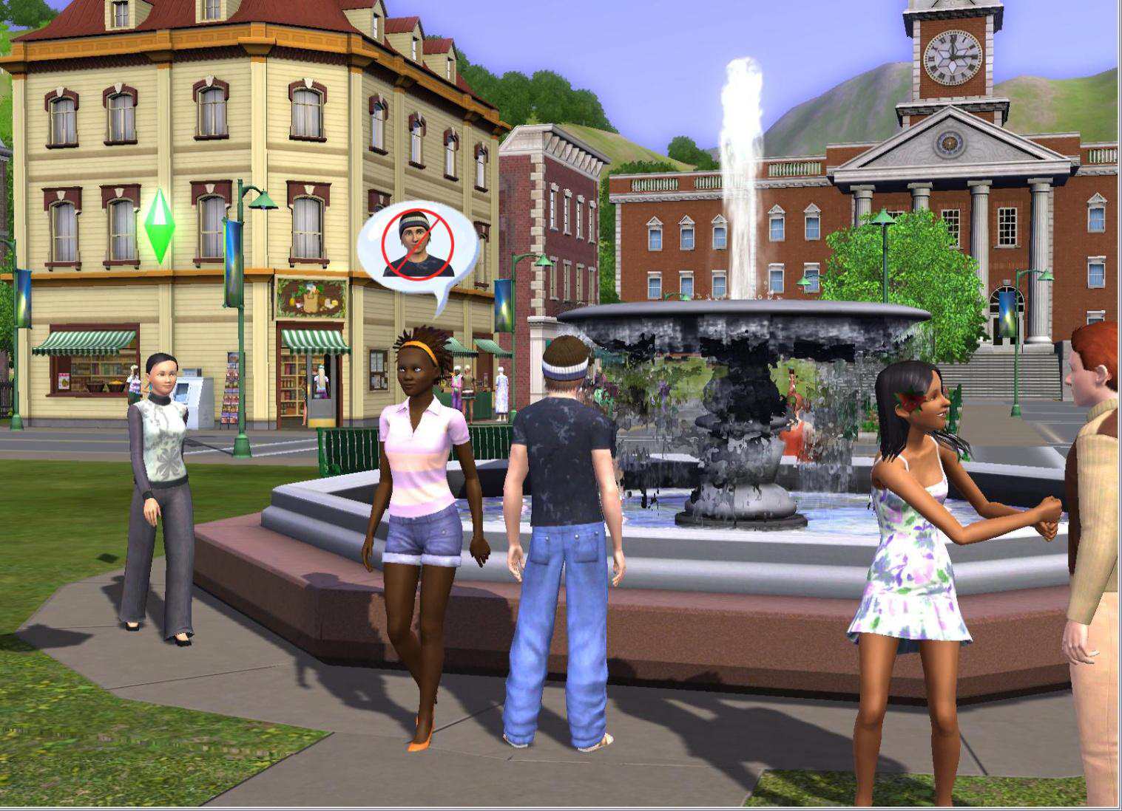
Intelligence artificielle des SIMS
Modeling individual personalities (Richard Evans)

Slide 27
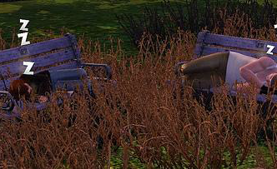
Emergent narrative : Alice and Kev by Robin Burkinshaw

Slide 28
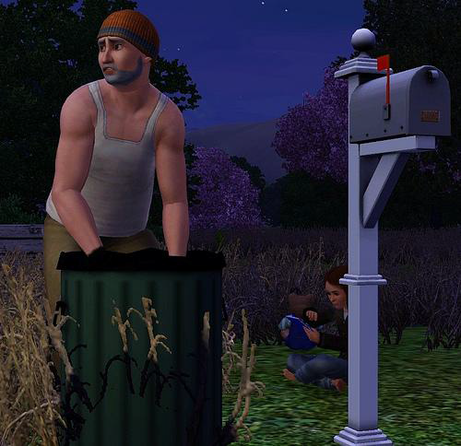
Kev, the father, is mean-spirited and highly inappropriate

Slide 29
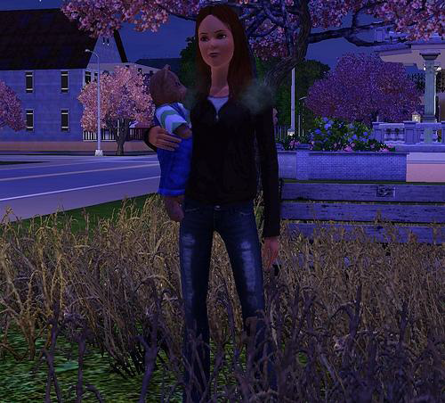
Alice, his daughter, is sweet, kind, forgiving

Slide 30
Intelligence artificielle des SIMS
Planification hiérarchique
Carte des buts et interactions
Décisions non déterministes
Personalités et motivations
Actes de langages et situations sociales
Progression narrative et dramaturgie

Slide 31
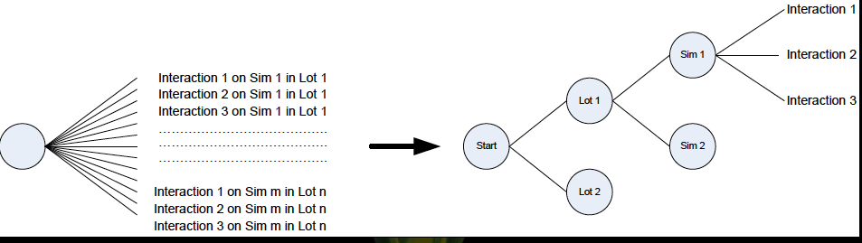
Planification hiérarchique
Réduire le nombre de choix
for each lot l
for each agent x in l
for each social interaction a on x
consider performing a on x
Choose which lot to go to: l
Then choose which agent to talk to in l : x
Then choose which social interaction to perform : a

Slide 32
Commodity-interaction maps
Sims 1 & 2 :
for each interaction a on each object x
check if a is currently available on x
if so, work out how much I want to do a
Sims 3 :
Consulter une « carte » des buts (commodities) et actions associées

Slide 33
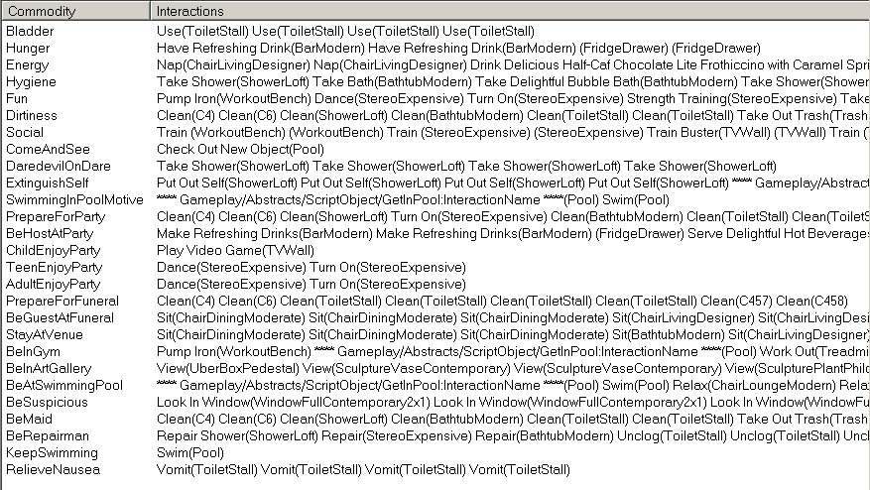
Commodities and interactions

Slide 34
Comment les SIMS décident-ils de leurs actions ?
Calculer l’utilité (score) de toutes les actions possibles
Choisir avec une probabilité p = exp(S/T) -1
T is the temperature
This is a simplified Boltzmann function
Temperature should be cool when he is happy, and should go up when the Sim is doing badly

Slide 35
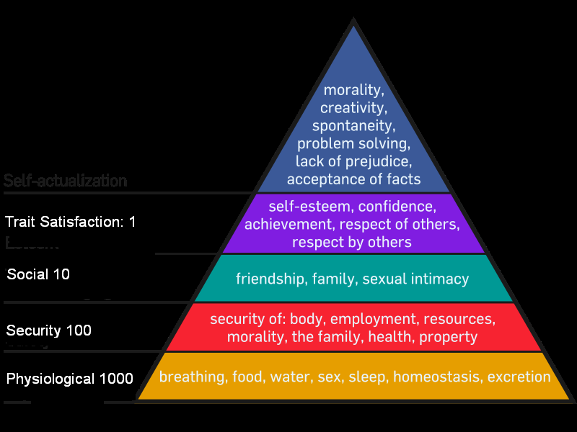
Hiérarchie des motivations de Maslow

Slide 36
Motivations et traits de personalité
In Sims 1 & 2, every Sim had the same 8 motives
In Sims 3, each Sim has a different set of motives, based on his traits
But the set of motives doesn’t just vary between individuals, it also varies within the same individual over time
We add and remove motives through time, to model a Sim’s understanding of social norms

Slide 37
Jeu vidéo et interaction sociale
Sims 1 and 2 had very broad speech-acts
Talk, Joke
In Sims 3, we have more specific social speech-acts
Compliment Home, Worry About Relationship
These fine-grained social speech-acts allow us to express our fine-grained personalities

Slide 38
Traits affect which social interactions they choose autonomously
Snobs like to boast about their cars
Neurotic Sims will accuse their partner of cheating on them
If a mean-spirited Sim finds out the person he is talking to is a vegetarian, he is apt to mock her vegetarianism!

Slide 39

Les SIMS agissent en fonction de leurs personnalités et des situations sociales

Slide 40
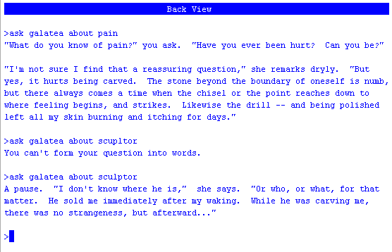
Fiction interactive et jeu vidéo
Inform 7 uses production rules as the fundamental unit of representation
In some of Emily Short’s work, the conversation is an end in itself.

Slide 41
Intelligence artificielle et informatique graphique
The field of computer graphics is more advanced than AI in games because graphics has a clean decomposition of form/function in terms of texture/polygon
Artists are free to add any texture they like
Graphics engineers deal with polygons
There is no analog in AI of the texture/polygon decomposition
Richard Evans

Slide 42
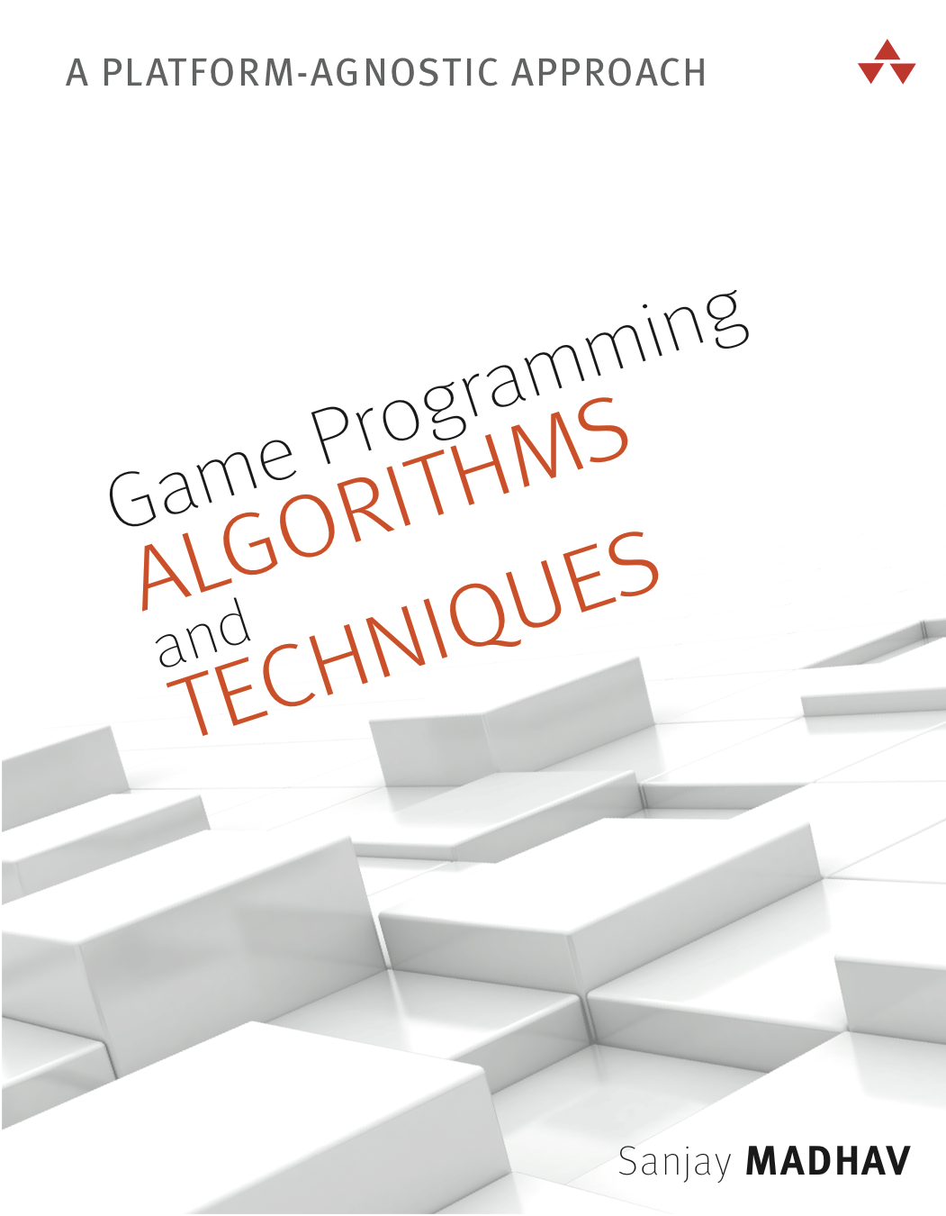
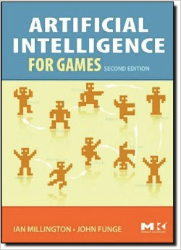
Pour aller plus loin

